Slide 1
Всеукраїнська акція, що має на меті привернути увагу мас-медіа та громадян до найбільш популярних пам'яток історії та культури України, спонукати до збереження та поваги чудесних місць.

Slide 2
21 серпня у „Софії Київській” відбулося підведення підсумків та нагородження переможців Всеукраїнської акції «7 Чудес України». ПЕРЕМОЖЦЯМИ СТАЛИ:

Slide 3
Заповідник “Кам’янець” (м. Кам’янець-Подільський)
http://uk.wikipedia.org/wiki/%D0%A4%D0%B0%D0%B9%D0%BB:Kamianets-Podilskyi-1.jpg

Slide 4
Камянець-Подільська фортеця
Кам'яне́ць-Поді́льська форте́ця — фортеця в місті Кам'янець-Подільський (нині Хмельницької області України).
Складається з двох частин:
* Старої фортеці (Старого замку), що захищала підхід до перешийку між півостровом, на якому розміщувалася найдавніша частина Кам'янця-Подільського — Старе місто, та «материком»,
* Нової фортеці (Нового замку), яка прикривала Стару фортецю з боку поля.

Slide 5
Києво-Печерська Лавра (м.Київ)
http://uk.wikipedia.org/wiki/%D0%A4%D0%B0%D0%B9%D0%BB:Kijow_lawra_pieczerska.jpg

Slide 6
На землі здавна були три духовно найважливіших місця. Це Ватикан у Римі, Мекка у країнах ісламу та Києво-Печерська лавра у Києві (Україна). Києво-Печерська лавра була заснована близька тисячі років тому. Тисячі людей приїздять сюди, щоб подивитись не тільки на цей дивовижний витвір мистецтва, але й насправді святе місце. Початок розвитку цієї народної святині дали два православні монахи. Вони почали рити у землі печери, щоб жити там, майже не спілкуючись із зовнішнім світом. Таким чином, вони намагались найбільше з'єднатися з Богом. До них приєднувалось дедалі більше людей, і згодом ці печери перетворилися на великий монастир.

Slide 7
Парк “Софіївка” (м.Умань)
http://uk.wikipedia.org/wiki/%D0%A4%D0%B0%D0%B9%D0%BB:Sofievka3.jpg

Slide 8
Софіївка
Національний дендрологічний парк „Софіївка” НАН України (м. Умань Черкаської обл.) є одним з найвидатніших творінь світового садово-паркового мистецтва кінця ХVІІІ — першої половини ХІХ ст.
Парк розкинувся на площі 154,7 гектарів на узбіччі старовинного міста Умань Черкаської області. Заснований парк у 1796 році багатим польським магнатом Станіславом Потоцьким на честь своєї дружини красуні-гречанки Софії, і був подарований їй в день її янгола у травні 1802 року.

Slide 9
Софія Київська (м.Київ)
http://uk.wikipedia.org/wiki/%D0%A4%D0%B0%D0%B9%D0%BB:Saint_Sophia_Cathedral_in_Kyiv_2006.jpg

Slide 10
Софія Київська
Собор святої Софії, Софія Київська або Софійський Собор —пам'ятка української архітектури і монументального живопису 11 — 18 століть, одна з небагатьох уцілілих споруд часів Київської Русі . Знаходиться на території Софійського монастиря i є складовою Національнoгo заповідникa «Софія Київська». Окрім цього собору до Національного заповідника належать такі памятки історії, як «Золоті ворота», «Андріївська церква», «Кирилівська церква» і «Судацька фортеця».

Slide 11
Херсонес Таврійський (м. Севастополь)
http://uk.wikipedia.org/wiki/%D0%A4%D0%B0%D0%B9%D0%BB:%D0%91%D0%B0%D0%B7%D0%B8%D0%BB%D0%B8%D0%BA%D0%B0_1935_%D0%B3%D0%BE%D0%B4%D0%B0_1.jpg

Slide 12
Херсонес
Був заснований 422—421 рр. до н. е. грецькими вихідцями з Гераклеї Понтійської як грецька колонія на північному узбережжі Чорного моря і за античної доби став важливим торговельним, ремісничим іполітичним центром південно-західного узбережжя Криму.

Slide 13
Хотинська фортеця (м.Хотин)
http://uk.wikipedia.org/wiki/%D0%A4%D0%B0%D0%B9%D0%BB:Chocim_stronghold_front.jpg

Slide 14
Хотинська фортеця
Хотинська фортеця (рум.Cetatea Hotinului) — фортеця 13— 18 століття у місті Хотин, що у Чернівецькій області, Україна. Сьогодні на території фортеці розташований Державний історико-архітектурний заповідник «Хотинська фортеця». Одне з семи чудес України.

Slide 15
Острів Хортиця (м. Запоріжжя)
http://uk.wikipedia.org/wiki/%D0%A4%D0%B0%D0%B9%D0%BB:%D0%94%D0%BD%D1%96%D0%BF%D1%80%D0%BE_%D0%A5%D0%BE%D1%80%D1%82%D0%B8%D1%86%D1%8F.jpg

Slide 16
Хортиця
Хо́ртиця – найбільший острів на Дніпрі, розташований у районі міста Запоріжжя нижче Дніпрогесу, унікальний природний й історичний комплекс. Хортиця є одним з семи чудес України.

Slide 17
Сім чудес України на карті

Slide 18
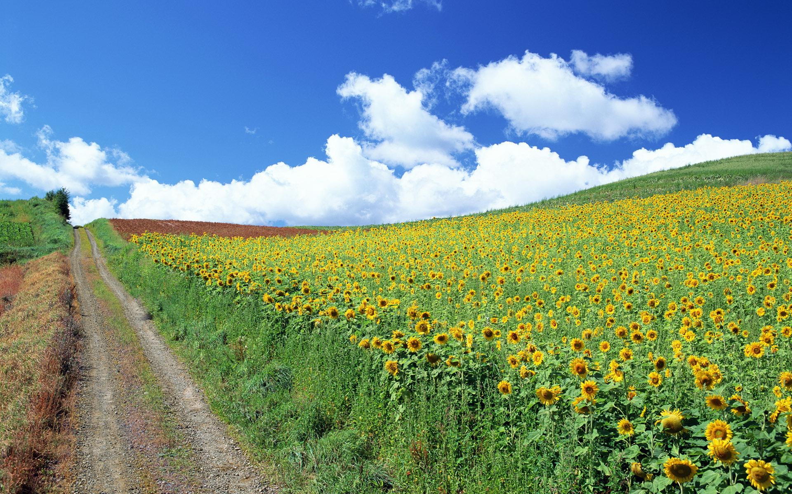
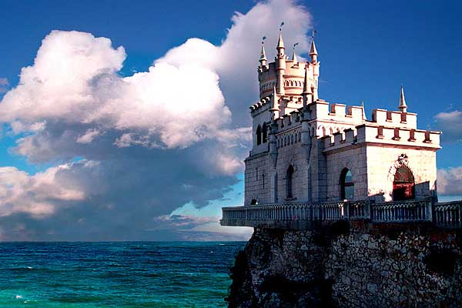
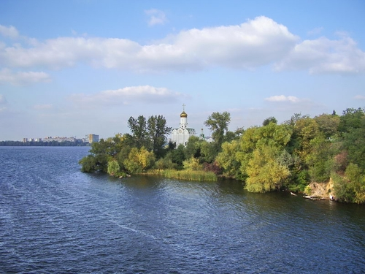
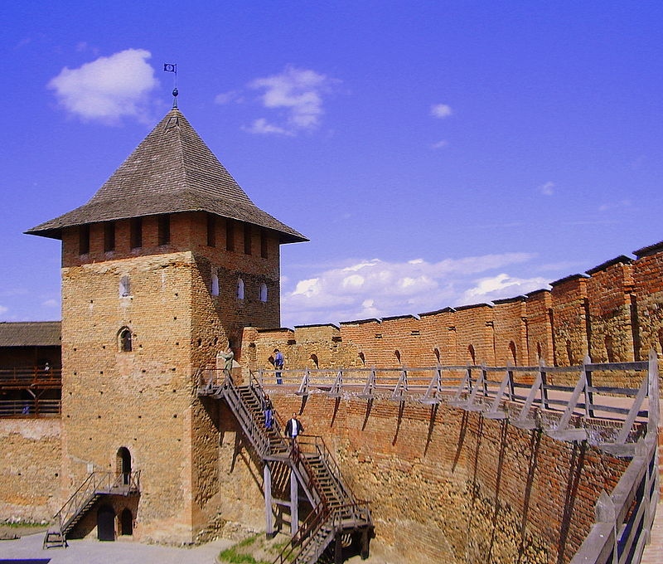
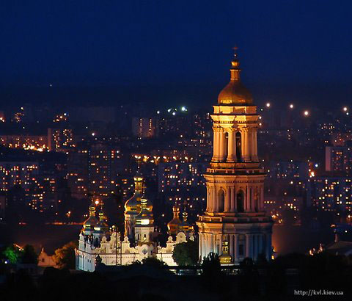
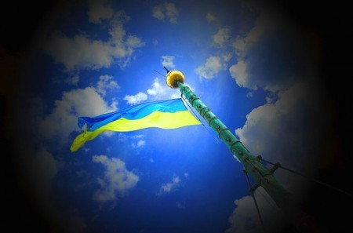
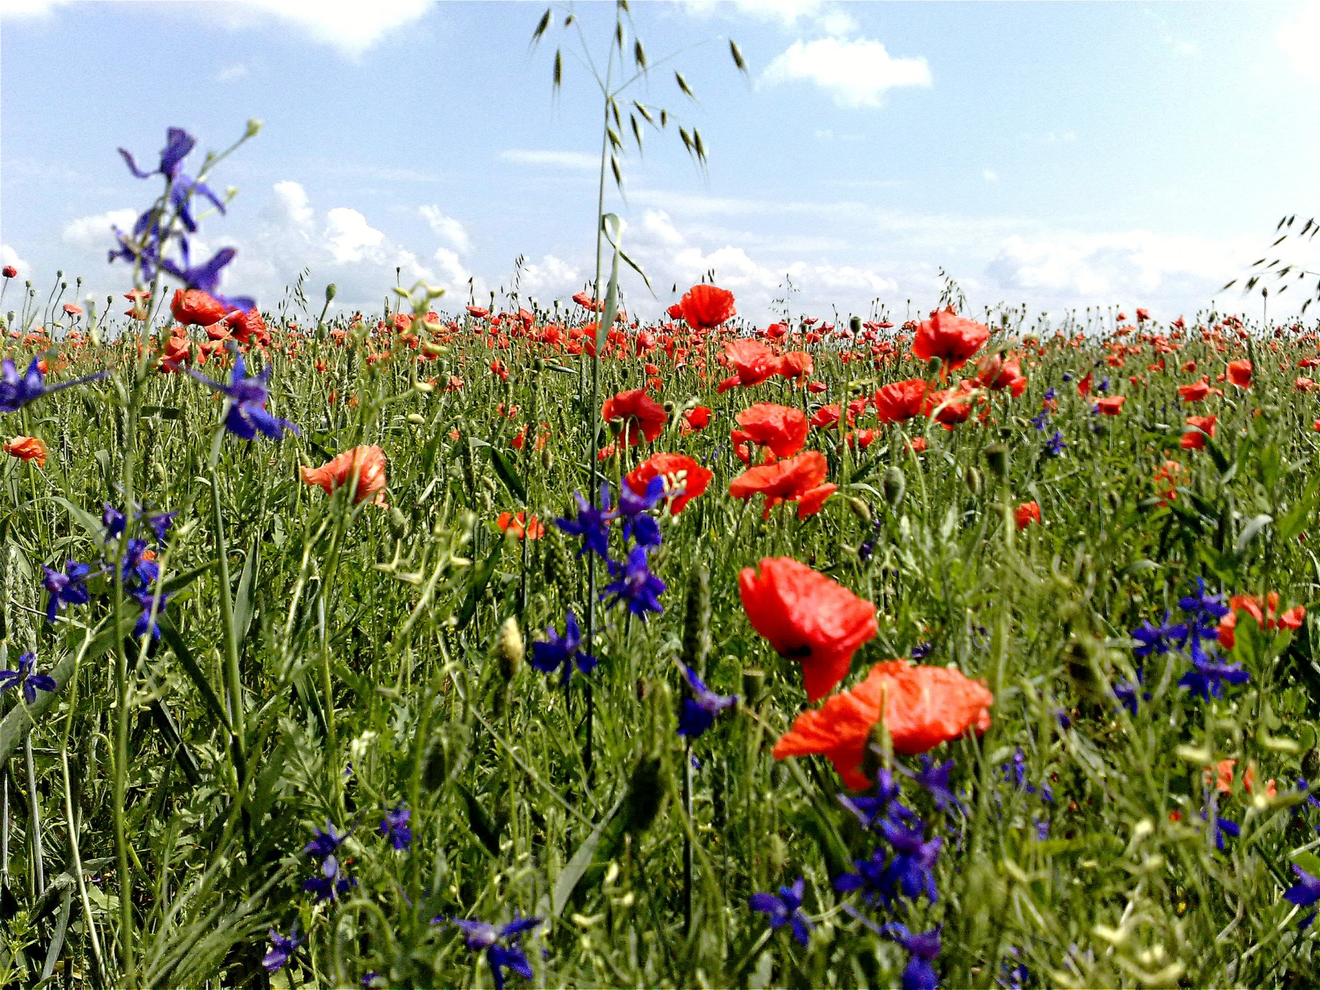
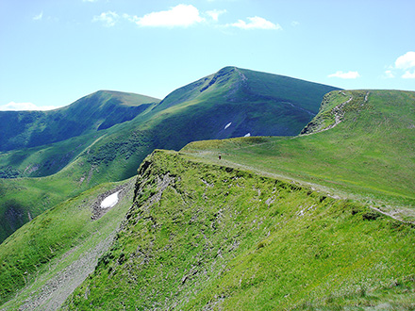

Slide 19
Ми живемо в Україні, а тому варто лише озирнутись… Україна- країна чудес

